Slide 1


带时间敏感性的无人机网络扫描覆盖算法 设计与实现
胡聪 计算机科学与技术学院 2018级 本科生
指导老师：堵宏伟

Slide 2
01.课题的主要任务说明
1. 带时间敏感性的无人机网络扫描覆盖问题的建立
2. 带时间敏感性的无人机网络扫描覆盖问题的算法设计
3. 评估该算法性能，通过仿真实验验证该算法的优越性
4. 设计一个有较高完成度的系统，可以通过UI界面显示不同算法对无人机调度情况的差异

Slide 3
02.进度介绍
已经完成：
带时间敏感性的无人机网络扫描覆盖问题的建立，带时间敏感性的无人机网络扫描覆盖问题的算法设计。
正在进行:
相关算法的代码实现，以及该算法与目前已有的较为优秀的扫描覆盖算法之间的性能比较。

Slide 4
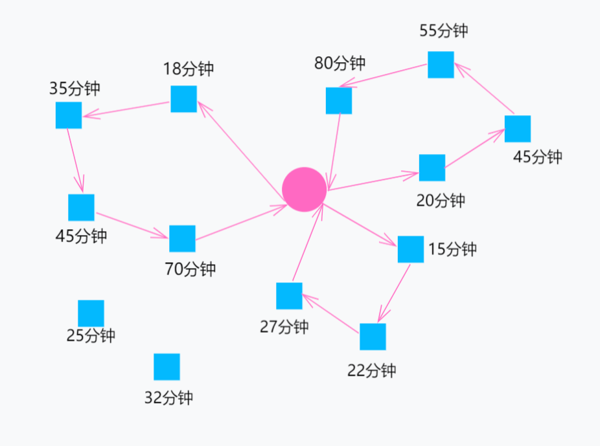
03.已完成的研究工作及结果
带时间敏感性的无人机网络扫描覆盖问题的建立

Slide 5
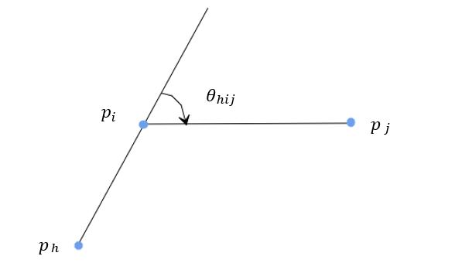
03.已完成的研究工作及结果
无人机的转动

Slide 6
03.已完成的研究工作及结果
算法的设计
该算法的基本思想是在一次扫描覆盖任务中连续为每个无人机生成扫描路径，每个无人机的扫描路径，其起点和终点都是基地B。在路径规划过程中，我们需要设计一个成本函数来计算无人机访问每个兴趣点的成本，该成本与无人机到达兴趣点所需要的时间、兴趣点的时间敏感性以及当前无人机的续航时间等。我们使用贪婪策略，每次选择覆盖成本最低的兴趣点，从而为无人机选取有效覆盖率最高的扫描覆盖路径。

Slide 7
03.已完成的研究工作及结果
算法的性能对比

Slide 8
03.已完成的研究工作及结果
算法的性能对比

Slide 9
04.后期工作及进度安排
后续需要完成的工作主要是：
（1） 首要任务是继续完善文中提出的带时间敏感性的无人机网络扫描覆盖问题的算法设计和实现；
（2） 分析算法性能，整理已经得出的实验数据，对算法的优越性进行评价；
（3） 进行算法可视化；
（4） 整理实验成果，撰写结题报告。

Slide 10
05.困难及解决方案
（1）疫情影响导致的进度滞后；
（2）在个人电脑中仿真环境的配置存在一定困难；
（3）存在中途变更的实验目标；

Slide 11
06.总结
对目标任务的完成度：问题的建立、算法的设计与实现（50%左右）
后期计划：算法的性能的优化、可视化
预期完成情况：预期在4月底至5月初能完成毕业设计和论文撰写

Slide 12
感谢倾听
Thank you for listening

